Slide 1
软件测试实用教程 ——方法与实践
PartII 软件测试技术

Slide 2
第3章 黑盒测试技术
内容提要
介绍黑盒测试基本原理，围绕最重要的5种测试方法展开讨论
边界值测试、等价类测试、基于决策表的测试和基于正交表的测试主要从数据优选的角度展开测试，适用于单元测试阶段，用于对函数或类的方法进行测试
基于场景的测试是从业务流程优选的角度展开测试，适用于系统测试阶段，用于对功能、界面等进行测试

Slide 3
第3章 黑盒测试技术
本章重点
边界值测试
等价类测试
因果图测试
基于决策表的测试（判定表）
基于正交表的测试
基于状态转换法的测试
基于场景的测试

Slide 4
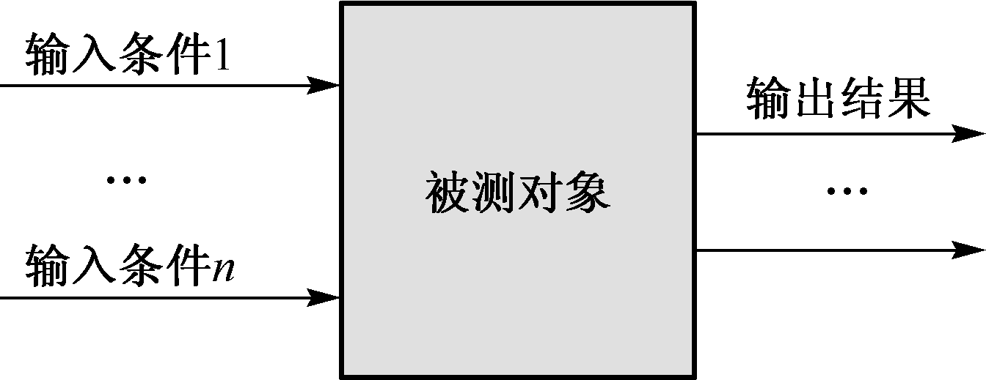
3.1 概述
基本原理

Slide 5
3.1 概述
优势
黑盒测试方法对测试人员的技术要求相对较低
黑盒测试不需要了解程序实现的细节，测试团队与开发团队可以并行完成各自的任务
局限性
测试结果的覆盖度不容易度量，测试的潜在风险较高

Slide 6
3.1 概述
适用阶段
当被测对象为函数时
完成对函数功能的测试
无需看函数代码，只需了解函数接口和返回值
对应单元测试阶段
当被测对象为功能时
完成对整个软件系统功能和易用性等的测试
无需看各功能点如何编程实现，只需要了解SRS中关于输入和输出的规定
对应系统测试，或有用户共同参与的验收测试阶段

Slide 7
3.1 概述
测试方法的评价
测试用例对被测对象的覆盖率
测试用例的冗余
测试用例的数量
测试用例对缺陷的定位能力
测试用例设计的复杂度

Slide 8
场景法
因果图
等价类方法
状态图
边界值
黑盒
测试
正交试验法
正交试验法
错误推测法

Slide 9
谢 谢

